Slide 1
Annexe : Persistance de données

Slide 2
Persistance des données avec Room

Slide 3
Pourquoi persister des données
Besoin de stocker des données persistantes qui survivent à une fermeture de l’app
Structures des données très variés
Paramètres d’une application ( thème sombre ou clair, réglages de notifications, règles d’affichage)
Mails
Articles de journaux
Photos
Caractérisques des personnages d’un jeu vidéo

Slide 4
SQLite
Bibliothèque qui implémente un moteur de base de données SQL cross-platform
Léger et rapide
Intégré à Android
Requêtes en SQL pour interagir avec
Pour les données relationnels

Slide 5
Room
Bibliothèque Android faisaint partie de Jetpack
Couche d’abstraction au dessus de SQLite
Simplifie la configuration et les opération avec la base de donnée
Vérifie les requêtes SQL
Notes:
Vérifie à la compilation

Slide 6
Composants Room
Les entities, représentent les tables dans la base de données
Les DAO (Data Access Object) permet de récupérer, mettre à jour, insérer et supprimer des données dans la base
La classe Database, donne accès aux DAO et gère la base de données

Slide 7
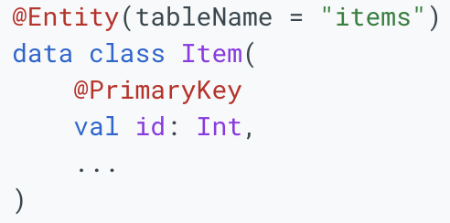
Entity
Une classe d’entité est une table
Chaque instance de cette classe est une ligne dans la table
Les propriétés de la classe sont les colonnes
Défini avec l’annotation @Entity
@PrimaryKey pour définir la clé primaire de la table
Notes:
Possibilité de personnalisé le nom de la table avec tableName

Slide 8
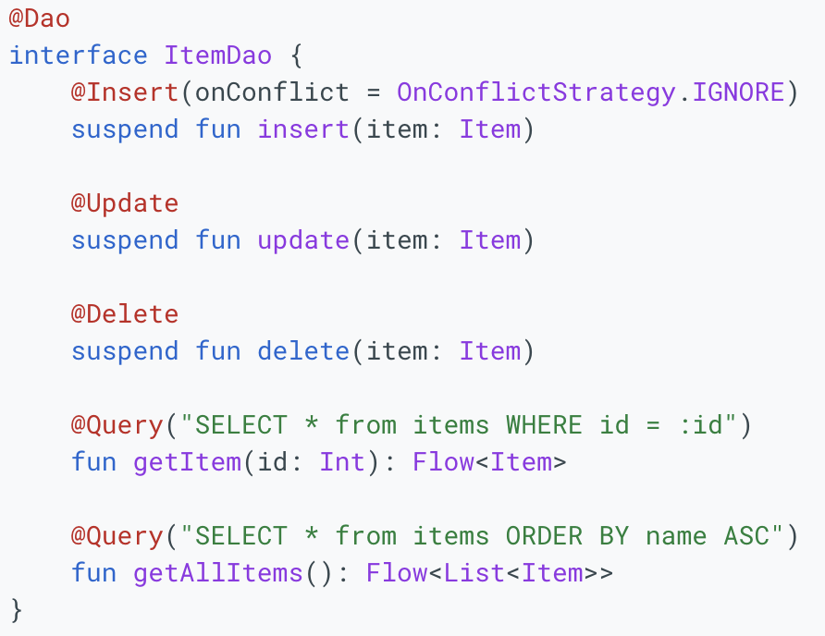
DAO
Interface qui abstrait les opérations sur la base de données
Annotation @Dao
@Insert pour insérer, @Delete pour supprimer et @Update pour mettre à jour une donnée
@Query pour une requête SQL personnalisé ou opérations plus complexes
Peut retourner un Flow pour être notifié quand les données changent
Notes:
onConflict : comment gérer l’ajout quand déjà une ligne avec même ID

Slide 9
RoomDatabase
Classe abstraite qui représente la base de données
Définit les Entités et DAO utilisés par l’app
Les rend accessibles par l’app
Singleton pour accéder à la base et les DAO
Annotation @Database
Notes:
Abstract car Room créer l’implémentation pour nous

Slide 10
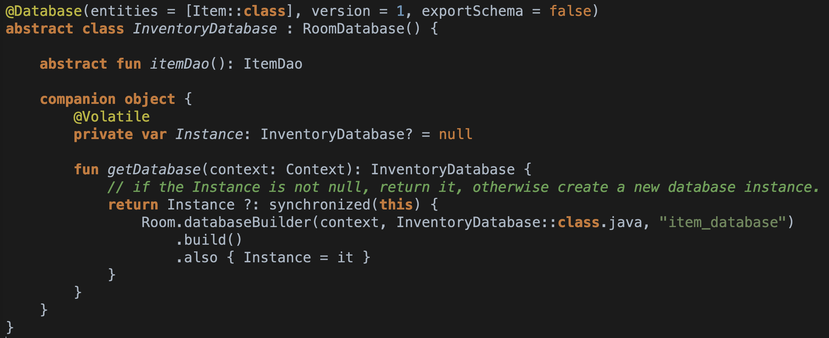
RoomDatabase
Notes:
Entities = entités utilisé
Version de la base pour gérer migration quand changement
@Volatile permet de mettre à jour directement la variable dès changement pour tous les threads
item_database = nom de la base (fichier .db)

Slide 11
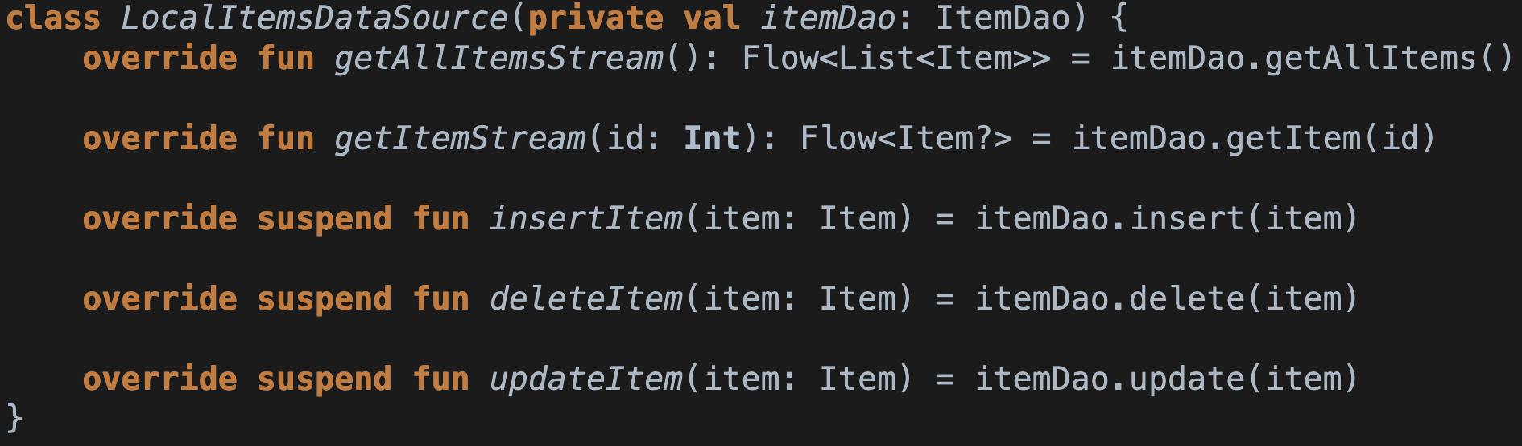
Utilisation dans Data source
Notes:
Création data source basé sur le dao d’item pour modifier la base
Data source -> dépendence dao

Slide 12
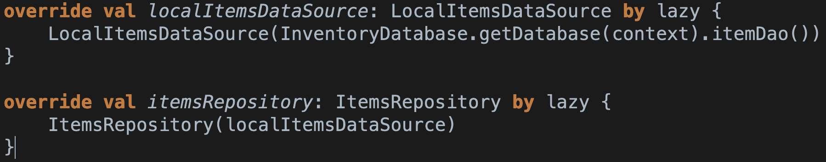
Utilisation dans Data source
Notes:
Maj classe app container
Passe en paramètre dao à data source
Passe en paramètre notre data source au repository
Manque le lien entre repository et data source
Après on peut appeler les méthodes du repository depuis le view model

Slide 13
Ateliers supplémentaires sur Room
https://developer.android.com/codelabs/basic-android-kotlin-compose-persisting-data-room?hl=fr
https://developer.android.com/codelabs/basic-android-kotlin-compose-update-data-room?hl=fr

Slide 14
DataStore
Bibliothèque JetPack
Pour les donnés plus simples, non relationnelles
String, Boolean, Integer
2 variantes : Preferences et Proto
Proto est un peu plus complexe
Preferences est idéal pour stocker les paramètres utilisateurs

Slide 15
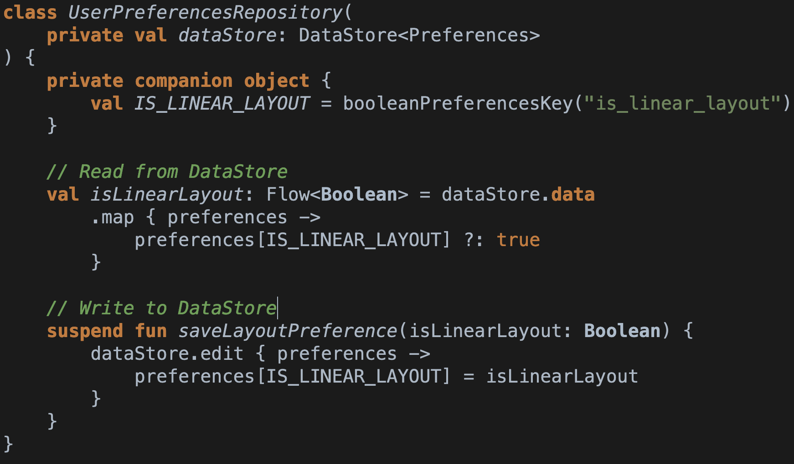
DataStore
Notes:
Underscore important
Flow pour avoir un flux en continue et à jour
Datastore.data = Flow de Preferences à tranformer en Flow de Boolean
?: true -> pour définir une valeur par défaut quand pas init

Slide 16
Atelier supplémentaires DataStore
https://developer.android.com/codelabs/basic-android-kotlin-compose-datastore

Slide 17
NAVHOST ?? Pour l’atelier

